Slide 1
Módulo 3: VLANs
Material do instrutor
Switching, Routing, e Wireless Essentials v7.0 (SRWE)
Notes:
Programa da Cisco Networking Academy
Switching, Routing, e Wireless Essentials v7.0 (SRWE)
Módulo 3: VLANs

Slide 2
Instructor Materials – Module 3 Planning Guide
This PowerPoint deck is divided in two parts:
Instructor Planning Guide
Information to help you become familiar with the module
Teaching aids
Instructor Class Presentation
Optional slides that you can use in the classroom
Begins on slide # 12
Note: Remove the Planning Guide from this presentation before sharing with anyone.
For additional help and resources go to the Instructor Home Page and Course Resources for this course. You also can visit the professional development site on netacad.com, the official Cisco Networking Academy Facebook page, or Instructor Only FB group.
Notes:
2

Slide 3
O que esperar neste módulo
Para facilitar a aprendizagem, os seguintes recursos dentro da GUI podem ser incluídos neste módulo:
Recurso | Descrição
Animações. | Expor os alunos a novas competências e conceitos.
Vídeos | Exponha os alunos a novas habilidades e conceitos.
Verifique seu entendimento (CYU) | Questionário on-line por tópico para ajudar os alunos a avaliar a compreensão do conteúdo.
Atividades Interativas | Uma variedade de formatos para ajudar os alunos a avaliar a compreensão do conteúdo.
Verificador de sintaxe | Pequenas simulações que expõem os alunos à linha de comando da Cisco para praticar habilidades de configuração.
Atividade do PT | Atividades de simulação e modelagem projetadas para explorar, adquirir, reforçar e expandir habilidades.

Slide 4
O que esperar neste módulo (Cont.)
Para facilitar a aprendizagem, os seguintes recursos podem ser incluídos neste módulo:
Recurso | Descrição
Laboratórios práticos | Laboratórios projetados para trabalhar com equipamentos físicos.
Atividades em sala de aula | Estes são encontrados na página Recursos do instrutor. As atividades de aula são projetadas para facilitar o aprendizado, a discussão em aula e a colaboração.
Testes de módulo | Autoavaliações que integram conceitos e habilidades aprendidas ao longo da série de tópicos apresentados no módulo.
Resumo do módulo | Recapita brevemente o conteúdo do módulo.

Slide 5
Check Your Understanding
Check Your Understanding activities are designed to let students quickly determine if they understand the content and can proceed, or if they need to review.
Check Your Understanding activities do not affect student grades.
There are no separate slides for these activities in the PPT. They are listed in the notes area of the slide that appears before these activities.
Notes:
5

Slide 6
Module 3: Activities
What activities are associated with this module?
Page # | Activity Type | Activity Name | Optional?
3.1.4 | Packet Tracer | Who Hears the Broadcast? | Recommended
3.1.5 | Check Your Understanding | Overview of VLANs | Recommended
3.2.8 | Packet Tracer | Investigate a VLAN Implementation | Recommended
3.2.9 | Check Your Understanding | VLANs in a Multi-Switched Environment | Recommended
3.3.11 | Syntax Checker | VLAN Configuration | Recommended
3.3.12 | Packet Tracer | VLAN Configuration | Recommended
3.4.5 | Packet Tracer | Configure Trunks | Recommended
3.4.6 | Lab | Configure VLANs and Trunking | Recommended
3.5.5 | Packet Tracer | Configure DTP | Recommended
3.5.6 | Check Your Understanding | Dynamic Trunking Protocol | Recommended
3.6.1 | Packet Tracer | Implement VLANs and Trunking | Recommended
3.6.2 | Lab | Implement VLANs and Trunking | Recommended
Notes:
6

Slide 7
Module 3: Best Practices (Cont.)
Prior to teaching Module 3, the instructor should:
Review the activities and assessments for this module.
Try to include as many questions as possible to keep students engaged during classroom presentation.
Topic 3.1
Ask the class if they know what a VLAN is. A helpful analogy is that VLANs are like multiple classes being conducted in one large common area. Layer 2 VLANs are like walls that can be built around the groups. However, layer 2 cannot create doors. We will see layer 3 help us with this. Layer 2 can create broadcast domains, but cannot route traffic between these groups because layer 2 does not understand the IP addressing of each group.
Explain that VLAN 1 is the default everything VLAN. The reason for this is that the switch is designed to function by default with out extra configuration. This is not best practice, but it can do this. We can buy a switch, plug it in and it will function fine passing LAN traffic.
Notes:
7

Slide 8
Module 3: Best Practices (Cont.)
Topic 3.2
Discuss the importance trunks compared to the legacy way of connecting. The legacy way connected access ports for each VLAN between the switches. Obviously this could consume a lot of ports.
Tagging is critical for trunking to work. Many years ago Cisco supported isl trunking, dot1q is preferred on todays network for many reasons, one of the biggest reasons is because dot1q supports QoS and isl does not.
Ask the class why Voice VLAN is tied to an access interface and not a trunk. There are several reasons for this. Back in 2005 a VoIP was connected to a trunk interface. Back then we did not have port-security, which requires the end device to be connected to an access interface. Also understanding why the phone should be traffic should be separated from the data traffic. First, UDP and TCP traffic do not mix well because of TCP starvation. This is where TCP gets dropped when our buffers get full because it will be resent, but then cuts it traffic in half. UDP takes more bandwidth and repeats the cycle (TCP is dropped again and cuts it half by another half) until there is almost no TCP traffic.
Notes:
8

Slide 9
Module 3: Best Practices (Cont.)
Topic 3.2 (Cont.)
Voice traffic is some of the most sensitive traffic we have in regards to QoS compared to data traffic.
Also explaining how a VoIP phone boots up may help the class understand why voice and data traffic are separated. When CDP tells the phone what VLAN it is on the phone will tag its traffic for DHCP and request an IP address, but the DHCP server has some critical information to pass onto the phone. Option 150 from the DHCP server tells the VoIP phone where the TFTP server is located. The TFTP server has the firmware of the phone. This firmware tells the phone what functions it can do, like transfer calls, park calls, do conference calls, but more importantly what the buttons on the phone will do; for instance the phone number(s) associated to the phone, what are the speed dials, etc. The phone will actually fail to boot if it receives an IP for the data network instead of for voice.
Notes:
9

Slide 10
Module 3: Best Practices (Cont.)
Topic 3.3
Have the class tell you the difference between extended and normal VLANs.
Have the class create both types of VLANs in Packet Tracer. You may need them to put the switch into VTP transparent mode to create the extended VLANs.
Topic 3.4
Have the class create a trunk in Packet Tracer between two switches. Have them change the native VLAN and see if they start receiving CDP error messages.
One practice good practice is to use the range command and shutdown all interfaces on all switches before beginning the labs. This will help trunks to come up cleanly and without CDP errors. Just remind the students to bring up all interfaces as they configure them for use.
Notes:
10

Slide 11
Module 3: Best Practices (Cont.)
Topic 3.5
Explain the importance the importance of DTP issues and why Cisco recommends that we make a trunk or an access interface statically on one or the other with use of DTP.
Emphasize to the class that trunk and access configurations each side of a link will have no communications.
Notes:
11

Slide 12
Módulo 3: VLANs
Switching, Routing, e Wireless Essentials v7.0 (SRWE)
Notes:
Programa da Cisco Networking Academy
Switching, Routing, e Wireless Essentials v7.0 (SRWE)
Módulo 3: VLANs

Slide 13
Objetivos do módulo
Título do Módulo: Protocolos e Modelos
Module Objective: Explain how network protocols enable devices to access local and remote network resources.
Título do Tópico | Objetivo do Tópico
Resumo das VLANs | Explicar a finalidade das VLANs em uma rede com switches.
VLANs em um ambiente de vários switches | Explicar como um switch encaminha quadros com base na configuração da VLAN em um ambiente de vários switches.
Configuração da VLAN | Configurar uma porta de switch a ser atribuída a uma VLAN com base nos requisitos.
Troncos de VLAN | Configurar uma porta de tronco em um switch LAN.
Dynamic Trunking Protocol | Configurar o Dynamic Trunking Protocol (DTP).
Notes:
13
3 – VLANs
3.0 - Introdução
3.0.2 - O que aprenderei a fazer neste módulo?

Slide 14
3.1 Overview of VLANs
Notes:
3 – VLANs
3.1 – Overview of VLANs

Slide 15
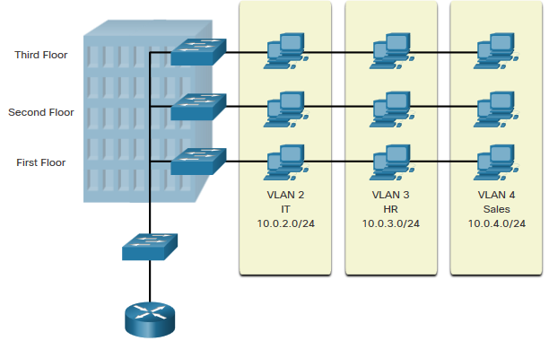
Overview of VLANs VLAN Definitions
VLANs são conexões lógicas com outros dispositivos semelhantes.
A colocação de dispositivos em várias VLANs tem as seguintes características:
Fornece segmentação dos vários grupos de dispositivos nos mesmos switches
Fornecer uma organização mais gerenciável
Transmissões, multicasts e unicasts são isolados na VLAN individual
Cada VLAN terá sua própria gama exclusiva de endereçamento IP
Smaller broadcast domains
Notes:
3 – VLANs
3.1 - Visão geral dasVLANs
3.1.1 – VLAN Definitions

Slide 16
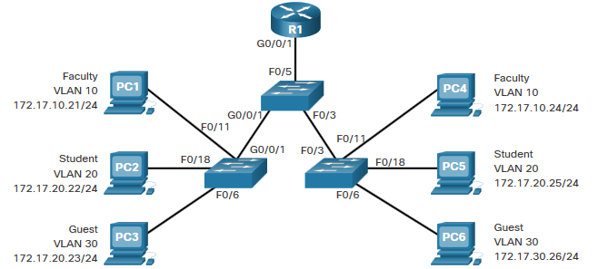
Overview of VLANs Benefits of a VLAN Design
Os benefícios do uso de VLANs são os seguintes:
Vantagens | Descrição
Smaller Broadcast Domains | Dividir a LAN reduz o número de domínios de difusão
Improved Security | Somente usuários na mesma VLAN podem se comunicar juntos
Improved IT Efficiency | As VLANs podem agrupar dispositivos com requisitos semelhantes, por exemplo, corpo docente versus alunos
Custo reduzido | Um switch pode suportar vários grupos ou VLANs
Melhor desempenho | Pequenos domínios de difusão reduzem o tráfego, melhorando a largura de banda
Simpler Management | Grupos semelhantes precisarão de aplicativos semelhantes e outros recursos de rede
Notes:
3 – VLANs
3.1 - Visão geral dasVLANs
3.1.2 — Benefícios de um projeto de VLAN

Slide 17
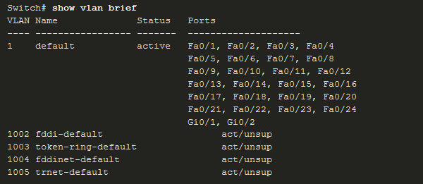
Overview of VLANs Types of VLANs
VLAN padrão
A VLAN 1 é a seguinte:
The default VLAN
The default Native VLAN
The default Management VLAN
Não pode ser excluído ou renomeado
Observação: Embora não seja possível excluir VLAN1, a Cisco recomendará que atribuamos esses recursos padrão a outras VLANs
Notes:
3 – VLANs
3.1 - Visão geral dasVLANs
3.1.3 – Types of VLANs

Slide 18
Visão geral de VLANs Tipos de VLANs (cont.)
Data VLAN
Dedicado ao tráfego gerado pelo usuário (e-mail e tráfego da web).
A VLAN 1 é a VLAN de dados padrão porque todas as interfaces são atribuídas a essa VLAN.
VLAN nativa
Isso é usado somente para links de tronco.
Todos os quadros são marcados em um link de tronco 802.1Q, exceto aqueles na VLAN nativa.
VLAN de gerência
Isso é usado para tráfego SSH/Telnet VTY e não deve ser transportado com tráfego de usuário final.
Normalmente, a VLAN que é o SVI para o switch da Camada 2.
Notes:
3 – VLANs
3.1 - Visão geral dasVLANs
3.1.3 – Tipos de VLANs (Cont.)

Slide 19
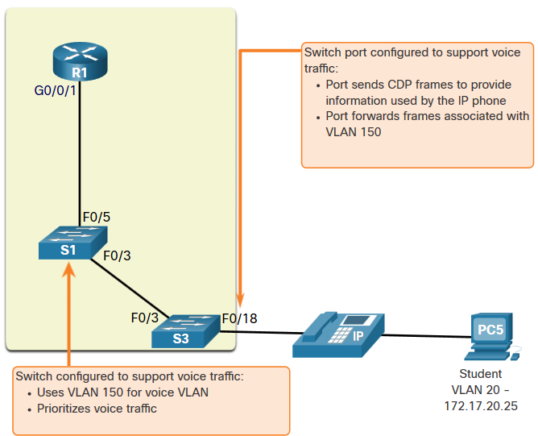
Visão geral de VLANs Tipos de VLANs (cont.)
VLAN de Voz
Uma VLAN separada é necessária porque o tráfego de voz requer:
Garantia de largura de banda
High QoS priority
Capacidade de evitar congestionamentos
Atrasar menos que 150 ms da origem para o destino
Toda a rede deve ser projetada para suportar voz.
Notes:
3 – VLANs
3.1 - Visão geral dasVLANs
3.1.3 – Tipos de VLANs (Cont.)

Slide 20
Overview of VLANs Packet Tracer – Who Hears the Broadcast?
Nesta atividade do Packet Tracer, você fará o seguinte:
Observar o tráfego de broadcast em uma implementação de VLAN
Preencher as questões de revisão
Notes:
3 – VLANs
3.1 - Visão geral dasVLANs
3.1.4 – Packet Tracer – Who Hears the Broadcast?
3.1.5 — Verifique seu entendimento — Visão geral das VLANs

Slide 21
3.2 VLANs in a Multi-Switched Environment
Notes:
3 – VLANs
3.2 – VLANs em um ambiente com vários switches

Slide 22
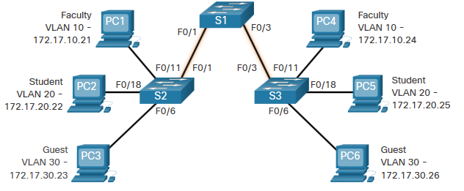
VLANs in a Multi-Switched Environment Defining VLAN Trunks
Um tronco é um link ponto a ponto entre dois dispositivos de rede.
Funções de tronco Cisco:
Permitir mais de uma VLAN
Estenda a VLAN em toda a rede
Por padrão, suporta todas as VLANs
Suporta entroncamento 802.1Q
Notes:
3 – VLANs
3.2 – VLANs em um ambiente com vários switches
3.2.1 — Definindo troncos de VLAN

Slide 23
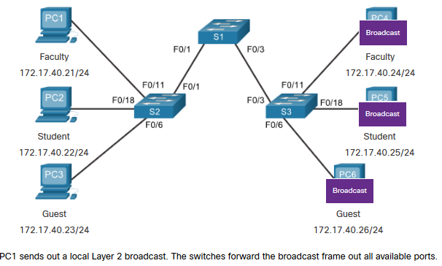
VLANs in a Multi-Switched Environment Networks without VLANs
Sem VLANs, todos os dispositivos conectados aos switches receberão todo o tráfego unicast, multicast e broadcast.
Notes:
3 – VLANs
3.2 – VLANs em um ambiente com vários switches
3.2.2 — Redes sem VLANs

Slide 24
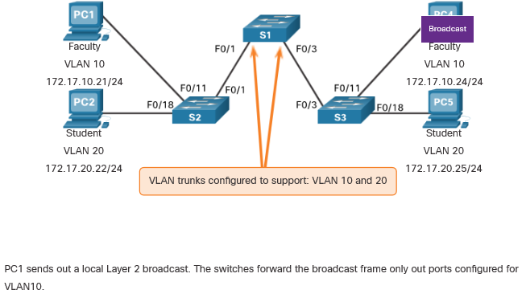
VLANs in a Multi-Switched Environment Networks with VLANs
Com VLANs, o tráfego unicast, multicast e broadcast é confinado a uma VLAN. Sem um dispositivo de camada 3 para conectar as VLANs, os dispositivos em VLANs diferentes não podem se comunicar.
Notes:
3 – VLANs
3.2 – VLANs em um ambiente com vários switches
3.2.3 — Redes com VLANs

Slide 25
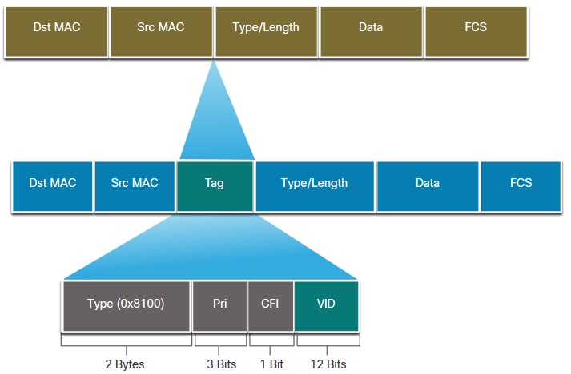
VLANs in a Multi-Switched Environment VLAN Identification with a Tag
O cabeçalho IEEE 802.1Q é 4 Bytes
Quando a tag é criada, o FCS deve ser recalculado.
Quando enviado para dispositivos finais, essa tag deve ser removida e o FCS recalculado de volta ao seu número original.
Campo de tag VLAN 802.1Q | Função
Tipo | Campo de 2 bytes com hexadecimal 0x8100 Isso é conhecido como TPID (Tag Protocol ID)
User Priority | Valor de 3 bits que suporta
Canonical Format Identifier (CFI) | Valor de 1 bit que pode suportar quadros de token ring na Ethernet
VLAN ID (VID) | Identificador de VLAN de 12 bits que pode suportar até 4096 VLANs
Notes:
3 – VLANs
3.2 – VLANs em um ambiente com vários switches
3.2.4 — Identificação de VLAN com uma etiqueta

Slide 26
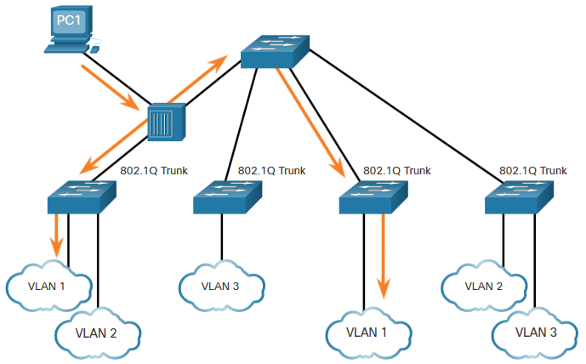
VLANs in a Multi-Switched Environment Native VLANs and 802.1Q Tagging
Noções básicas do tronco 802.1Q:
Normalmente, a marcação é feita em todas as VLANs.
O uso de uma VLAN nativa foi projetado para uso herdado, como o hub no exemplo.
A menos que seja alterado, VLAN1 é a VLAN nativa.
Ambas as extremidades de um link de tronco devem ser configuradas com a mesma VLAN nativa.
Cada tronco é configurado separadamente, portanto, é possível ter VLANs nativas diferentes em troncos separados.
Notes:
3 – VLANs
3.2 – VLANs em um ambiente com vários switches
3.2.5 – Native VLANs and 802.1Q Tagging

Slide 27
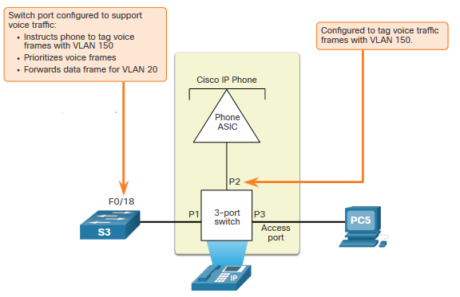
VLANs in a Multi-Switched Environment Voice VLAN Tagging
O telefone VoIP é um switch de três portas:
O switch usará CDP para informar o telefone da VLAN de voz.
O telefone marcará seu próprio tráfego (Voz) e pode definir Cost of Service (CoS). CoS é QoS para a camada 2.
O telefone pode ou não marcar quadros do PC.
Transito | Função de Marcação
VLAN de Voz | tagged with an appropriate Layer 2 class of service (CoS) priority value
Acessar VLAN | can also be tagged with a Layer 2 CoS priority value
Acessar VLAN | is not tagged (no Layer 2 CoS priority value)
Notes:
3 – VLANs
3.2 – VLANs em um ambiente com vários switches
3.2.6 – Voice VLAN Tagging

Slide 28
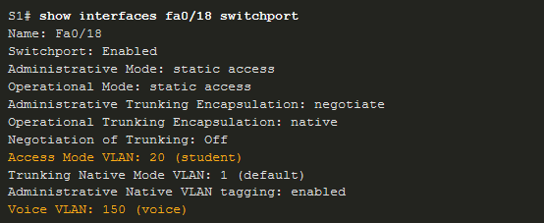
VLANs in a Multi-Switched Environment Voice VLAN Verification Example
O comando show interfaces fa0/18 switchport pode nos mostrar VLANs de dados e de voz atribuídas à interface.
Notes:
3 – VLANs
3.2 – VLANs em um ambiente com vários switches
3.2.7 — Exemplo de Verificação de VLAN de Voz

Slide 29
VLANs in a Multi-Switched Environment Packet Tracer – Investigate a VLAN Implementation
Nesta atividade do Packet Tracer, você irá:
Parte 1: Observar o tráfego de broadcast em uma implementação de VLAN
Parte 2: Observar o tráfego de broadcast sem VLANs
Notes:
3 – VLANs
3.2 – VLANs em um ambiente com vários switches
3.2.8 – Packet Tracer – Investigate a VLAN Implementation
3.2.9 — Verifique seu entendimento — VLANs em um ambiente de vários switches

Slide 30
3.3 Configuração de VLAN
Notes:
3 – VLANs
3.3 — Configuração de VLAN

Slide 31
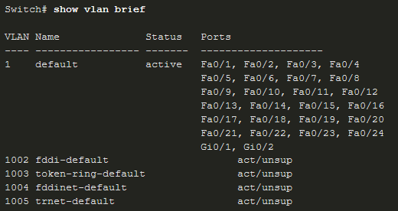
VLAN Configuration VLAN Ranges on Catalyst Switches
Catalyst switches 2960 and 3650 support over 4000 VLANs.
Normal Range VLAN 1 – 1005 | Extended Range VLAN 1006 - 4095
Used in Small to Medium sized businesses | Usado por provedores de serviços
1002 — 1005 são reservados para VLANs herdadas | Are in Running-Config
1, 1002 — 1005 são criados automaticamente e não podem ser excluídos | Suporta menos recursos de VLAN
Armazenado no arquivo vlan.dat em flash | Requer configurações de VTP
O VTP pode sincronizar entre switches
Notes:
3 – VLANs
3.3 — Configuração de VLAN
3.3.1 – VLAN Ranges on Catalyst Switches

Slide 32
Comandos de criação deVLANConfiguration
VLAN details are stored in the vlan.dat file. Você cria VLANs no modo de configuração global.
Tarefa | Comando IOS
Entre no modo de configuração global. | Switch# configure terminal
Create a VLAN with a valid ID number. | Switch(config)# vlan vlan-id
Especifique um nome exclusivo para identificar a VLAN. | Switch(config-vlan)# name vlan-name
Volte para o modo EXEC privilegiado. | Switch (config-vlan) # end
Entre no modo de configuração global. | Switch# configure terminal
Notes:
3 – VLANs
3.3 — Configuração de VLAN
3.3.2 — Comandos de Criação de VLAN

Slide 33
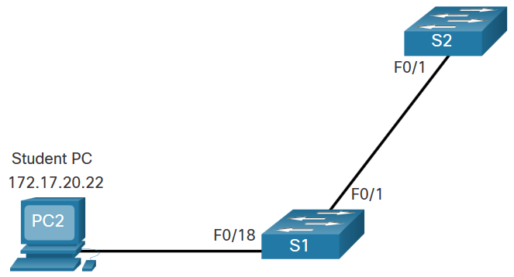
Exemplo de criação deVLANde configuração de VLAN
Se o PC Student estiver na VLAN 20, criaremos a VLAN primeiro e, em seguida, nomeiá-la.
Se você não o nomear, o Cisco IOS fornecerá um nome padrão de vlan e o número de quatro dígitos da VLAN. Por exemplo, vlan0020 para VLAN 20.
Prompt | Comando
S1# | configure terminal
S1(config)# | vlan 20
S1(config-vlan)# | name student
S1(config-vlan)# | end
Notes:
3 – VLANs
3.3 — Configuração de VLAN
3.3.3 — Exemplo de criação de VLAN

Slide 34
Comandos de atribuição de portaVLANde configuração
Uma vez que a VLAN é criada, podemos então atribuí-la às interfaces corretas.
Tarefa | Comando
Entre no modo de configuração global. | Switch# configure terminal
Entre no modo de configuração da interface. | Switch(config)# interface interface-id
Configure a porta para o modo de acesso. | Switch(config-if)# switchport mode access
Atribua a porta a uma VLAN. | Switch(config-if)# switchport access vlan vlan-id
Volte para o modo EXEC privilegiado. | Switch(config-if)# end
Notes:
3 – VLANs
3.3 — Configuração de VLAN
3.3.4 — Comandos de atribuição de portas VLAN

Slide 35
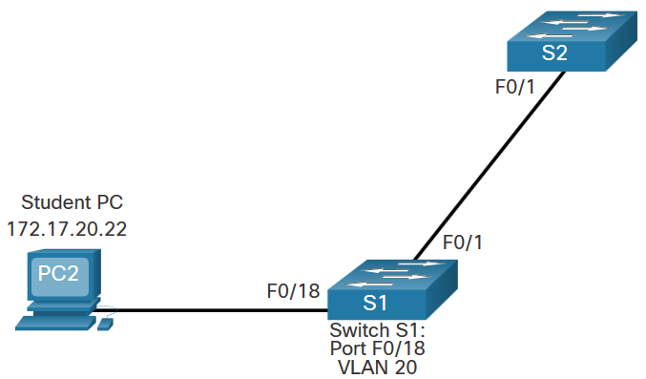
VLAN Configuration VLAN Port Assignment Example
Podemos atribuir a VLAN à interface de porta.
Assim que o dispositivo receber a VLAN, o dispositivo final precisará das informações de endereço IP para essa VLAN
Aqui, Student PC recebe 172.17.20.22
Prompt | Comando
S1# | configure terminal
S1(config)# | Interface fa0/18
S1(config-if)# | Switchport mode access
S1(config-if)# | Switchport access vlan 20
S1(config-if)# | end
Notes:
3 – VLANs
3.3 — Configuração de VLAN
3.3.5 — Exemplo de atribuição de portas VLAN

Slide 36
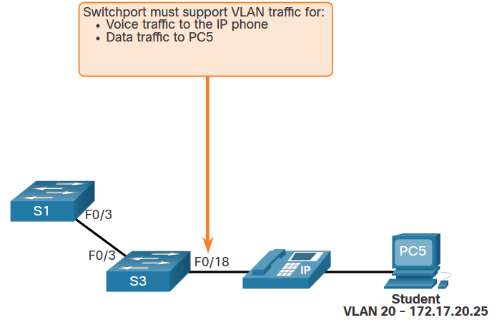
VLANs devoz edados de configuração de VLAN
An access port may only be assigned to one data VLAN. No entanto, ela também pode ser atribuída a uma VLAN de voz para quando um telefone e um dispositivo final estiverem desligados da mesma porta de comutação.
Notes:
3 – VLANs
3.3 — Configuração de VLAN
3.3.6 — VLANs de dados e voz

Slide 37
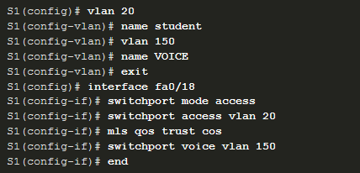
Exemplo de VLAN dedados de configuração e VLAN de voz
Queremos criar e nomear VLANs de voz e dados.
Além de atribuir a VLAN de dados, também atribuiremos a VLAN de Voz e ativaremos QoS para o tráfego de voz para a interface.
O switch catalisador mais recente criará automaticamente a VLAN, se ela ainda não existir, quando for atribuída a uma interface.
Note: QoS is beyond the scope of this course. Aqui mostramos o uso do comando mls qos trust [cos | device cisco-phone | dscp | ip-precedence].
Notes:
3 – VLANs
3.3 — Configuração de VLAN
3.3.7 — Exemplo de VLAN de dados e voz

Slide 38

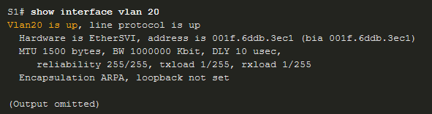
VLAN Configuration Verify VLAN Information
Use the show vlan command. A sintaxe completa é:
show vlan [brief | id vlan-id | name vlan-name | summary]
Tarefa | Command Option
Display VLAN name, status, and its ports one VLAN per line. | brief
Display information about the identified VLAN ID number. | id vlan-id
Display information about the identified VLAN name. The vlan-name is an ASCII string from 1 to 32 characters. | name vlan-name
Exiba informações de resumo da VLAN. | resumo
Notes:
3 – VLANs
3.3 — Configuração de VLAN
3.3.8 – Verify VLAN Information

Slide 39
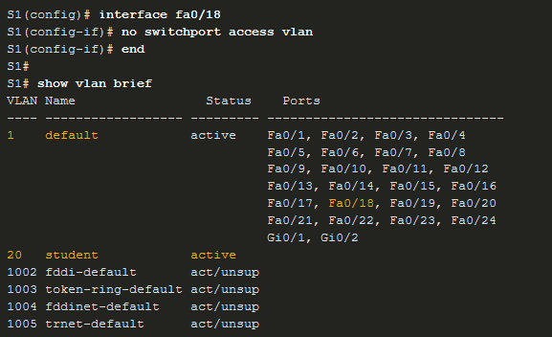
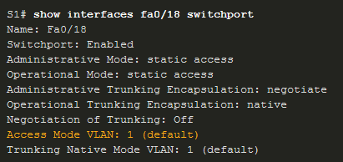
Associação da porta VLANde alteração da configuração da VLAN
Há várias maneiras de alterar a associação à VLAN:
re-enter switchport access vlan vlan-id command
usar a vlan sem switchport access para colocar a interface de volta na VLAN 1
Use os comandos show vlan brief ou show interface fa0/18 switchport para verificar a associação de VLAN correta.
Notes:
3 – VLANs
3.3 — Configuração de VLAN
3.3.9 – Change VLAN Port Membership

Slide 40
Configuração de VLAN Excluir VLANs
Exclua VLANs com o comando no vlan vlan-id .
Caution: Before deleting a VLAN, reassign all member ports to a different VLAN.
Exclua todas as VLANs com os comandos delete flash:vlan.dat ou delete vlan.dat .
Recarregue o switch ao excluir todas as VLANs.
Observação: para restaurar o padrão de fábrica — desconecte todos os cabos de dados, apague a configuração de inicialização e exclua o arquivo vlan.dat e recarregue o dispositivo.
Notes:
3 – VLANs
3.3 — Configuração de VLAN
3.3.10 – Delete VLANs
3.3.11 — Verificador de sintaxe — Configuração de VLAN

Slide 41
Rastreador depacotes de configuração de VLAN — Configuração de VLAN
Nesta atividade do Packet Tracer, você executará o seguinte:
Verify the Default VLAN Configuration
Configurar VLANs
Atribua VLANs às portas
Notes:
3 – VLANs
3.3 — Configuração de VLAN
3.3.12 — Rastreador de pacotes — Configuração de VLAN

Slide 42
3.4 VLAN Trunks
Notes:
3 – VLANs
3.4 – Troncos de VLAN

Slide 43
Comandos de configuração detroncode troncos de VLAN
Configurar e verificar troncos de VLAN. Os troncos são de camada 2 e transportam tráfego para todas as VLANs.
Tarefa | Comando IOS
Entre no modo de configuração global. | Switch# configure terminal
Entre no modo de configuração da interface. | Switch(config)# interface interface-id
Defina a porta para o modo de entroncamento permanente. | Switch(config-if)# switchport mode trunk
Sets the native VLAN to something other than VLAN 1. | Switch(config-if)# switchport trunk native vlan vlan-id
Especifique a lista de VLANs a serem permitidas no link de tronco. | Switch(config-if)# switchport trunk allowed vlan vlan-list
Volte para o modo EXEC privilegiado. | Switch(config-if)# end
Notes:
3 – VLANs
3.4 – Troncos de VLAN
3.4.1 — Comandos de Configuração de Trunk

Slide 44
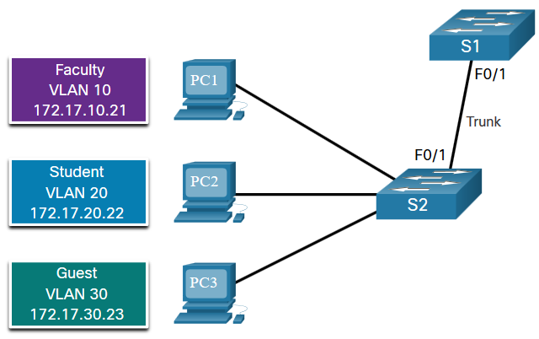
Exemplo de configuração detroncode troncos de VLAN
As sub-redes associadas a cada VLAN são:
VLAN 10 - Faculty/Staff - 172.17.10.0/24
VLAN 20 - Estudantes - 172.17.20.0/24
VLAN 30 - Convidado - 172.17.30.0/24
VLAN 99 - Nativo - 172.17.99.0/24
A porta F0/1 em S1 está configurada como uma porta de tronco.
Observação: Isso pressupõe que um switch 2960 usando a marcação 802.1q. Os switches de camada 3 exigem que o encapsulamento seja configurado antes do modo de tronco.
Prompt | Comando
S1(config)# | Interface fa0/1
S1(config-if)# | Switchport mode trunk
S1(config-if)# | Switchport trunk native vlan 99
S1(config-if)# | Switchport trunk allowed vlan 10,20,30,99
S1(config-if)# | end
Notes:
3 – VLANs
3.4 – Troncos de VLAN
3.4.2 — Exemplo de configuração de tronco

Slide 45
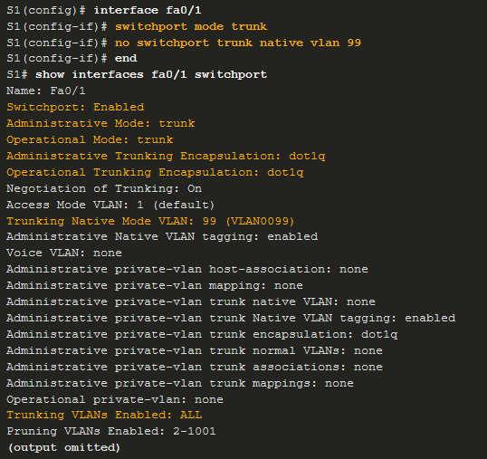
VLAN Trunks Verify Trunk Configuration
Defina o modo tronco e a vlan nativa.
Observe o comando sh int fa0/1 switchport :
Está definido como tronco administrativamente
É definido como tronco operacionalmente (funcionando)
O encapsulamento é dot1q
Native VLAN set to VLAN 99
Todas as VLANs criadas no switch passarão o tráfego nesse tronco
Notes:
3 – VLANs
3.4 – Troncos de VLAN
3.4.3 – Verify Trunk Configuration

Slide 46
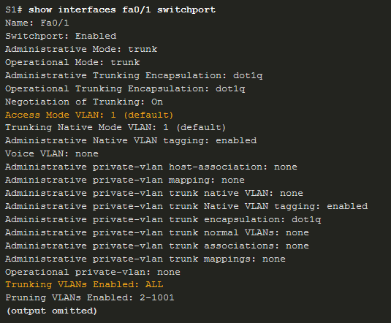

VLAN Trunks Reset the Trunk to the Default State
Redefina as configurações padrão do tronco com o comando no.
Todas as VLANs com permissão para passar tráfego
Native VLAN = VLAN 1
Verifique as configurações padrão com um comando sh int fa0/1 switchport .
Notes:
3 – VLANs
3.4 – Troncos de VLAN
3.4.4 — Redefinir o tronco para o estado padrão

Slide 47
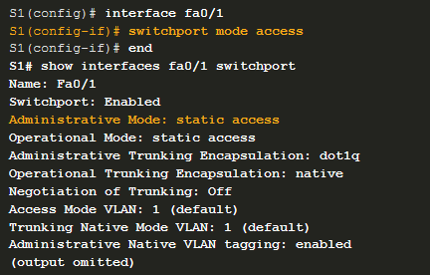
VLAN Trunks Reset the Trunk to the Default State (Cont.)
Redefina o tronco para um modo de acesso com o comando switchport mode access :
Está configurado para uma interface de acesso administrativamente
É definido como uma interface de acesso operacionalmente (funcionando)
Notes:
3 – VLANs
3.4 – Troncos de VLAN
3.4.4 — Redefina o tronco para o estado padrão (Cont.)

Slide 48
VLAN Trunks Packet Tracer – Configure Trunks
Nesta atividade do Packet Tracer, você executará o seguinte:
Verificar VLANs
Configurar troncos
Notes:
3 – VLANs
3.4 – Troncos de VLAN
3.4.5 – Packet Tracer – Configure Trunks

Slide 49
VLAN Trunks Lab – Configure VLANs and Trunks
Neste laboratório, você executará o seguinte:
Criar a Rede e Implementar as Configurações Básicas do Dispositivo
Criar VLANs e atribuir portas de switch
Mantenha as atribuições de porta de VLAN e o banco de dados de VLANs
Configurar um tronco 802.1Q entre os switches
Exclua o banco de dados de VLANs
Notes:
3 – VLANs
3.4 – Troncos de VLAN
3.4.6 – Lab – Configure VLANs and Trunks

Slide 50
3.5 Dynamic Trunking Protocol
Notes:
3 – VLANs
3.5 – Protocolo de Entroncamento Dinâmico

Slide 51

Dynamic Trunking Protocol Introduction to DTP
Dynamic Trunking Protocol (DTP) é um protocolo Cisco proprietário.
As características DTP são as seguintes:
Ativado por padrão nos switches Catalyst 2960 e 2950
Dynamic-Auto é padrão nos switches 2960 e 2950
Pode ser desativado com o comando nonegotiate
Pode ser ativado novamente configurando a interface para dynamic-auto
Definir um switch para um tronco estático ou acesso estático evitará problemas de negociação com o tronco do modo switchport ou os comandos switchport mode access .
Notes:
3 – VLANs
3.5 – Protocolo de Entroncamento Dinâmico
3.5.1 – Introduction to DTP

Slide 52
Dynamic Trunking Protocol Negotiated Interface Modes
O comando switchport mode tem opções adicionais.
Use o comando switchport nonegotiate interface configuration para interromper a negociação DTP.
Opção | Descrição
access | Modo de acesso permanente e negocia para converter o link vizinho em um link de acesso
dynamic auto | Will becomes a trunk interface if the neighboring interface is set to trunk or desirable mode
dynamic desirable | Procura ativamente tornar-se um tronco negociando com outras interfaces auto ou desejáveis
tronco | Permanent trunking mode and negotiates to convert the neighboring link into a trunk link
Notes:
3 – VLANs
3.5 – Protocolo de Entroncamento Dinâmico
3.5.2 – Negotiated Interface Modes

Slide 53
Resultados do protocolo de entroncamento dinâmico de uma configuração de DTP
As opções de configuração de DTP são as seguintes:
 | Dynamic Auto | Dynamic Desirable | Trunk | Acesso
Dynamic Auto | Acesso | Trunk | Trunk | Acesso
Dynamic Desirable | Trunk | Trunk | Trunk | Acesso
Trunk | Trunk | Trunk | Trunk | Conectividade limitada
Acesso | Acesso | Acesso | Conectividade limitada | Access
Notes:
3 – VLANs
3.5 – Protocolo de Entroncamento Dinâmico
3.5.3 — Resultados de uma configuração de DTP

Slide 54
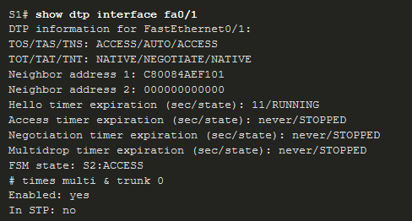
Dynamic Trunking Protocol Verify DTP Mode
A configuração padrão do DTP depende da versão e da plataforma do Cisco IOS.
Use o comando show dtp interface para determinar o modo DTP atual.
A prática recomendada recomenda que as interfaces sejam definidas para acesso ou tronco e para desativarem o DTP
Notes:
3 – VLANs
3.5 – Protocolo de Entroncamento Dinâmico
3.5.4 — Verificar o modo DTP

Slide 55
Dynamic Trunking Protocol Packet Tracer – Configure DTP
Nesta atividade do Packet Tracer, você executará o seguinte:
Configure static trunking
Configure and verify DTP
Notes:
3 – VLANs
3.5 – Protocolo de Entroncamento Dinâmico
3.5.5 – Packet Tracer – Configure DTP
3.5.6 — Verifique seu entendimento —Protocolo de entroncamento dinâmico

Slide 56
3.6 Module Practice and Quiz
Notes:
3 – VLANs
3.6 - Módulo Prática e Quiz

Slide 57
Prática de módulo erastreador depacotes de teste — Implementar VLANs e entroncamento
Nesta atividade do Packet Tracer, você executará o seguinte:
Configurar VLANs
Atribuir portas às VLANs
Configure Static Trunking
Configure Dynamic Trunking
Notes:
3 – VLANs
3.6 - Módulo Prática e Quiz
3.6.1 — Rastreador de pacotes — Implementar VLANs e entroncamento

Slide 58
Prática de módulo e laboratório de perguntas — Implementar VLANs e entroncamento
Neste laboratório, você executará o seguinte:
Criar a Rede e Implementar as Configurações Básicas do Dispositivo
Criar VLANs e atribuir portas de switch
Configurar um tronco 802.1Q entre os comutadores
Notes:
3 – VLANs
3.6 - Módulo Prática e Quiz
3.6.2 — Laboratório — Implementar VLANs e entroncamento

Slide 59
Módulo Prática e Quiz O que aprendi neste módulo?
VLANs are based on logical instead of physical connections.
As VLANs podem segmentar redes com base na função, equipe ou aplicativo.
Cada VLAN é considerada uma rede lógica separada.
A trunk is a point-to-point link that carries more than one VLAN.
Os campos de tag VLAN incluem o tipo, prioridade do usuário, CFI e VID.
Uma VLAN de voz separada é necessária para oferecer suporte a VoIP.
Normal range VLAN configurations are stored in the vlan.dat file in flash.
Uma porta de acesso pode pertencer a uma VLAN de dados por vez, mas também pode ter uma VLAN de voz.
Notes:
3 – VLANs
3.6 - Módulo Prática e Quiz
3.6.3 – What did I learn in this module?

Slide 60
Módulo Prática e Quiz O que aprendi neste módulo? (Cont.)
Um tronco é um link de Camada 2 entre dois switches que transporta tráfego para todas as VLANs.
Os troncos precisarão de marcação para as várias VLANs, normalmente 802.1q.
A marcação IEEE 802.1q faz provisão para uma VLAN nativa que permanecerá sem marcas.
Uma interface pode ser definida como entroncamento ou não-entroncamento.
Trunk negotiation is managed by the Dynamic Trunking Protocol (DTP).
DTP is a Cisco proprietary protocol that manages trunk negotiations.
Notes:
3 – VLANs
3.6 - Módulo Prática e Quiz
3.6.3 – What did I learn in this module? (Cont.)
3.6.4 — Teste de Módulo — Protocolos e Modelos

Slide 61
Module Practice and Quiz New Terms and Commands
VLAN Logical broadcast domain Data VLAN Default VLAN Native VLAN Management VLAN show vlan brief Voice VLAN VLAN Trunk VLAN Segmentation IEEE 802.1Q VLAN Tagging Canonical Format Identifier (CFI) | User Priority VLAN ID Type show interfaces int switchport
Notes:
New Terms and Commands

Slide 62
Module Practice and Quiz New Terms and Commands
Normal Range VLANs Extended Range VLANs vlan vlan-id name vlan-name switchport mode access switchport access vlan vlan-id interface range no switchport access vlan vlan-id no vlan vlan-id delete flash:vlan.dat | delete vlan.dat show vlan show interfaces show vlan summary show interfaces vlan vlan_id switchport mode trunk switchport trunk allowed vlan vlan_list switchport trunk native vlan vlan_id no switchport trunk allowed vlan | no switchport trunk native vlan show interfaces switchport no switchport access vlan vlan_id show interfaces trunk show interfaces int_id trunk
Notes:
New Terms and Commands

